Slide 1
Организация производства
Преподаватель: Романюк И.И.

Slide 2
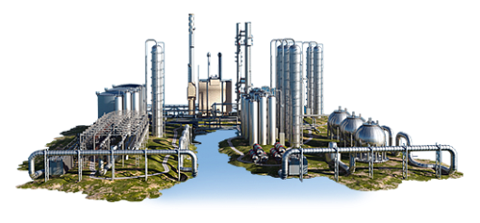
Структура предприятия – это состав и соотношение его внутренних звеньев: цехов, участков, отделов, лабораторий и других подразделений, составляющих единый хозяйствующий субъект.

Slide 3
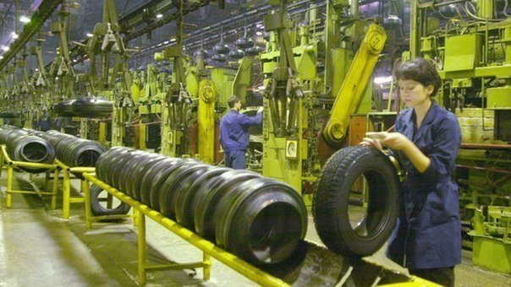
Общую структуру предприятия представляет совокупность всех производственных (цехи, участки, лаборатории), непроизводственных (по обслуживанию работников и членов их семей – столовые, буфеты, ясли и др.) и управленческих подразделений предприятия.

Slide 4
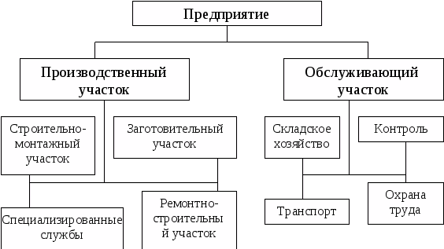
Совокупность производственных подразделений (цехов, участков, обслуживающих хозяйств и служб), прямо или косвенно участвующих в производственном процессе, их количество и состав определяют производственную структуру предприятия. Главными элементами производственной структуры предприятия являются цеха, участки и рабочие места.

Slide 5
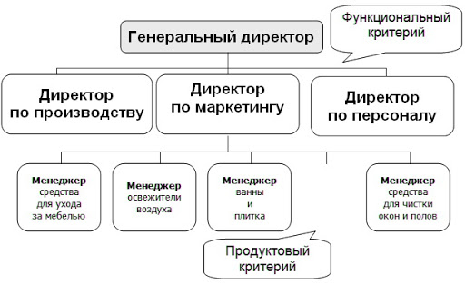
Организационная структура управления предприятием – упорядоченная совокупность служб, управляющих его деятельностью, взаимосвязями и соподчинением.

Slide 6
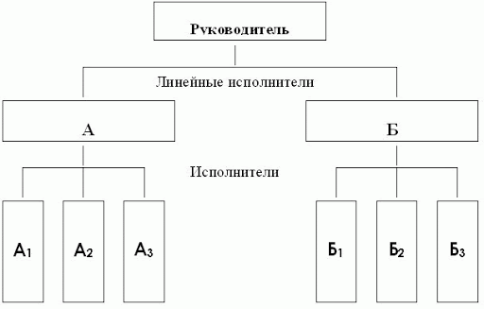
Линейная структура характеризуется тем, что во главе каждого подразделения стоит руководитель, сосредоточивший в своих руках все функции управления и осуществляющий единоличное руководство подчиненными ему работниками.

Slide 7
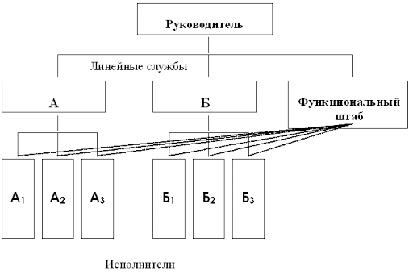
Линейно-штабная структура управления – структура, предполагающая образование в помощь линейным руководителям специализированных функциональных подразделений – штабов – для решения определенных задач (аналитических, координационных, сетевого планирования и управления и др.).

Slide 8
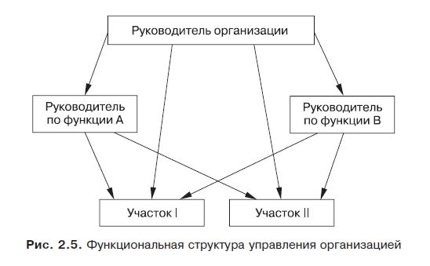
Функциональная структура управления – структура, при которой предполагается создание подразделений для выполнения определенных функций на всех уровнях управления.

Slide 9
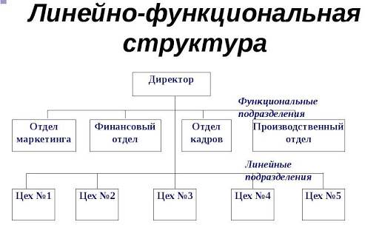
Линейно-функциональная структура управления – структура, при которой управленческие воздействия разделяются на линейные – обязательные к исполнению и функциональные – рекомендательные.

Slide 10
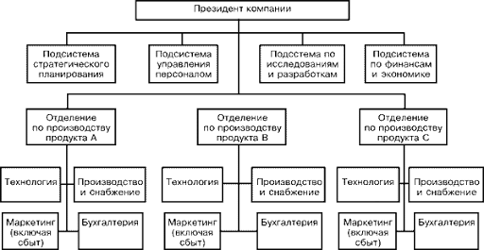
Дивизиональная структура управления характеризуется выделением в составе организации практически самостоятельных единиц – «дивизионов» – по продукту, инновациям или рынкам сбыта.

Slide 11
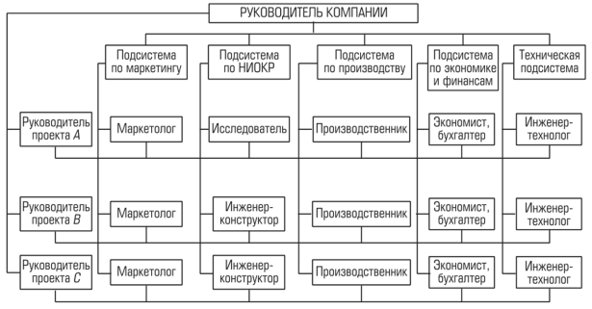
Матричная структура управления – структура, сочетающая вертикальные линейные и функциональные связи управления с горизонтальными

Slide 12
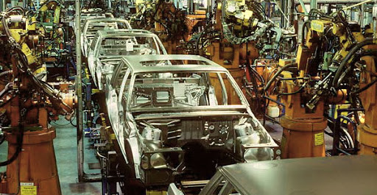
Организация производства – система мер, направленных на рационализацию сочетания в пространстве и времени вещественных элементов и людей, занятых в процессе производства.

Slide 13
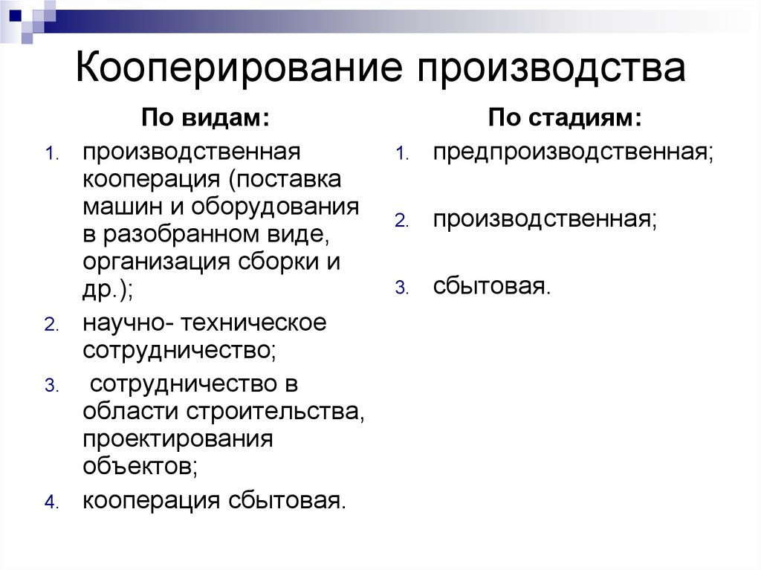
Кооперирование – планово-организационные производственные связи между предприятиями, совместно изготовляющими какой-либо вид продукции. Комбинирование – объединение в одном промышленном предприятии нескольких технологически связанных специализированных производств разных отраслей.

Slide 14
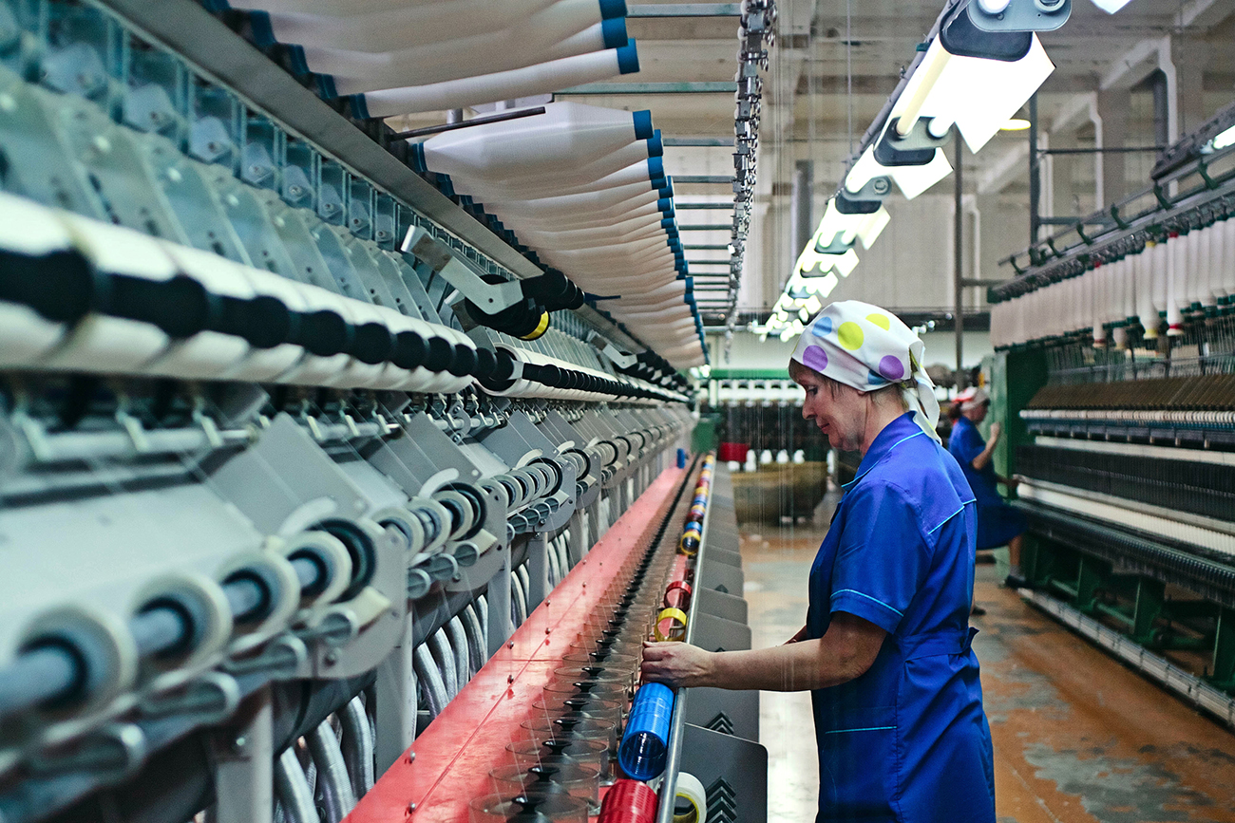
Технологическая специализация – обособление предприятий, цехов и участков в целях выполнения определенных операций или стадий производственного процесса, например прядильные, ткацкие и отделочные фабрики в текстильной промышленности.

Slide 15
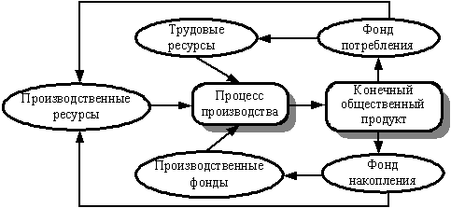
Производственный процесс – это целенаправленное, постадийное превращение исходного сырья и материалов в готовый, заданного свойства продукт, пригодный к потреблению или к дальнейшей обработке

Slide 16
Фонд потребления - часть финансовых ресурсов предприятия, образованная за счет чистой прибыли, которая предусматривает покрытие следующих расходов предприятия:
выплата премий и оказание единовременной помощи персоналу,
дотации на питание,
медицинское и культурное обслуживание персонала,
капитальный ремонт объектов социальной сферы и пр.

Slide 17
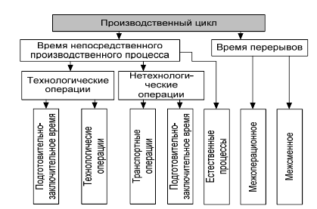
Операция – это часть процесса производства, выполняемая на одном рабочем месте и состоящая из ряда действий над одним объектом производства (деталью, узлом, изделием) одним или несколькими рабочими

Slide 18
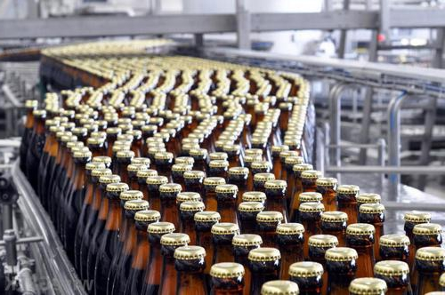
Типы производства: массовое, серийное, единичное, смешанное.
Массовое производство характеризуется узкой номенклатурой и большим объёмом выпуска изделий, непрерывно изготавливаемых или ремонтируемых в течение продолжительного времени.

Slide 19
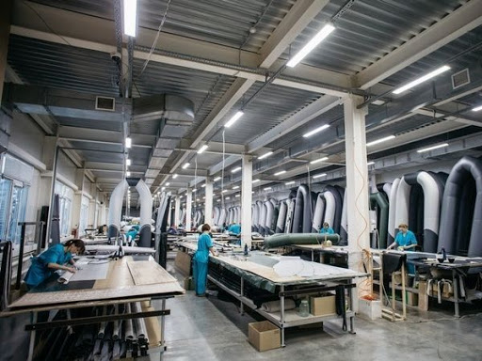
Единичное производство — представляет собой форму организации производства, при которой различные виды продукции изготавливаются в одном или нескольких экземплярах (штучный выпуск).

Slide 20
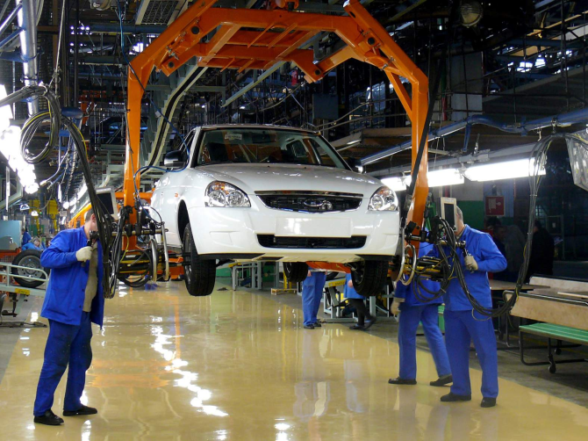
Серийное производство — тип производства, характеризующийся ограниченной номенклатурой изделий, изготавливаемых или ремонтируемых периодически повторяющимися партиями, и сравнительно большим объемом выпуска

Slide 21
Смешанное производство- это такая организация производственного процесса, при которой совмещаются достоинства поточного производства, с его низкой себестоимостью продукции, с преимуществами индивидуального производства, обеспечивающего высокое качество изделий.

Slide 22
Спасибо за внимание!

